Slide 1
Módulo 1: As redes de hoje
Introdução às redes v7.0 (ITN)
Notes:
Programa da Cisco Networking Academy
Introdução às redes v7.0 (ITN)
Módulo 1: As redes de hoje

Slide 2
Objetivos do módulo
Título do módulo: As redes de hoje
Objetivo do módulo: Explicar os avanços nas tecnologias modernas.
Título do Tópico | Objetivo do Tópico
Redes afetam nossas vidas | Explicar como as redes afetam nossas vidas diárias.
Componentes de rede | Explicar como os dispositivos de host e de rede são usados.
Representações e topologias de rede | Explicar as representações de rede e como elas são usadas em topologias de rede.
Tipos comuns de redes | Comparar as características de tipos comuns de redes.
Conexões com a Internet | Explicar como LANs e WANs se interconectam com a Internet.
Redes confiáveis | Descrever os quatro requisitos básicos de uma rede confiável.
Tendências das redes | Explicar como as tendências, como BYOD (Bring Your Own Device, consumerização de TI), colaboração on-line, uso de vídeo e computação em nuvem, estão mudando a maneira de interagir.
Segurança da rede | Identificar algumas ameaças e soluções básicas de segurança para todas as redes.
O profissional de TI | Explicar oportunidades de emprego no campo de rede.
Notes:
1 – As redes de hoje
1.0.2 - O que aprenderei a fazer neste módulo?

Slide 3
1.1 Redes afetam nossas vidas
Notes:
1 – As redes de hoje
1.1 - As redes afetam nossas vidas

Slide 4
As redes de hoje Redes nos conectam
A comunicação é quase tão importante para nós quanto nossa dependência de ar, água, comida e abrigo. No mundo de hoje, com o uso de redes, estamos conectados como nunca estivemos.
Notes:
1 – As redes de hoje
1.1 - As redes afetam nossas vidas
1.1.1 — Redes nos conectam

Slide 5
Componentes de rede
Notes:
1 – As redes de hoje
1.2 - Componentes de rede

Slide 6
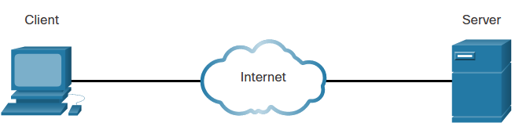
Funções dehost de componentes derede
Todo computador em uma rede é chamado de host ou dispositivo final.
Servidores são computadores que fornecem informações aos dispositivos finais:
servidores de email
servidores web
servidor de arquivos
Os clientes são computadores que enviam solicitações aos servidores para recuperar informações:
a partir de um servidor Web
e-mail de um servidor de e-mail
Tipo de servidor | Descrição
E-mail | O servidor de email executa o software do servidor de email. Os clientes usam o software cliente para acessar o e-mail.
Web | O servidor Web executa software de servidor web. Os clientes usam software do navegador para acessar páginas da Web.
Arquivo | O servidor de arquivos armazena arquivos corporativos e de usuário. Os dispositivos cliente acessam esses arquivos.
Notes:
1 – As redes de hoje
1.2 - Componentes de rede
1.2.1— Funções de host

Slide 7
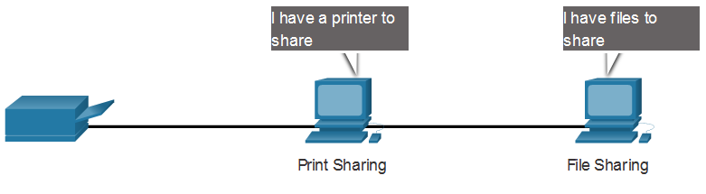
Componentes de rede ponto a ponto
É possível que um dispositivo seja um cliente e um servidor em uma rede ponto a ponto. Este tipo de design de rede é recomendado apenas para redes muito pequenas.
Vantagens | Desvantagens
Fácil de configurar | Nenhuma administração centralizada
Menos complexo | Não é tão segura
Custo mais baixo | Não é escalável
Usado para tarefas simples: transferência de arquivos e compartilhamento de impressoras | Desempenho mais lento
Notes:
1 – As redes de hoje
1.2 - Componentes de rede
1.2.2 - Ponto a ponto

Slide 8
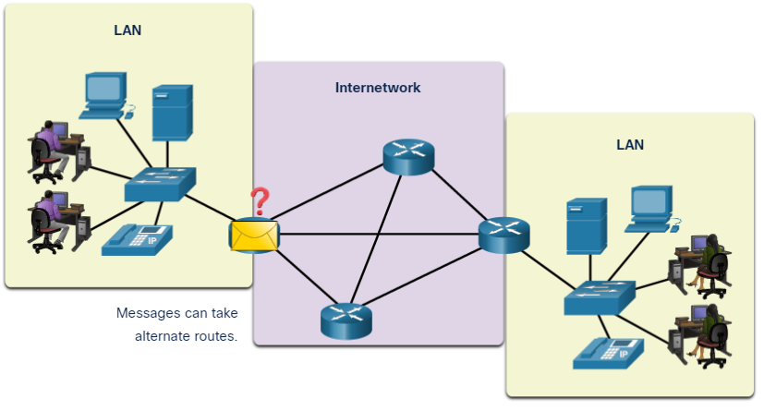
Dispositivosfinaisde componentes de rede
Um dispositivo final é onde uma mensagem se origina ou onde ela é recebida. Os dados se originam em um dispositivo final, fluem pela rede e chegam a outro dispositivo final.
Notes:
1 – As redes de hoje
1.2 - Componentes de rede
1.2.3 — Dispositivos finais

Slide 9
Componentes de rede Dispositivos de rede intermediários
Um dispositivo intermediário interconecta dispositivos finais. Os exemplos incluem comutadores, pontos de acesso sem fio, roteadores e firewalls.
O gerenciamento de dados à medida que flui através de uma rede também é o papel de um dispositivo intermediário, incluindo:
Regenerar e retransmitir sinais de dados.
Mantenha informações sobre quais caminhos existem na rede.
Notificar outros dispositivos sobre erros e falhas de comunicação.
Notes:
1 – As redes de hoje
1.2 - Componentes de rede
1.2.4 – Dispositivos de rede intermediários

Slide 10
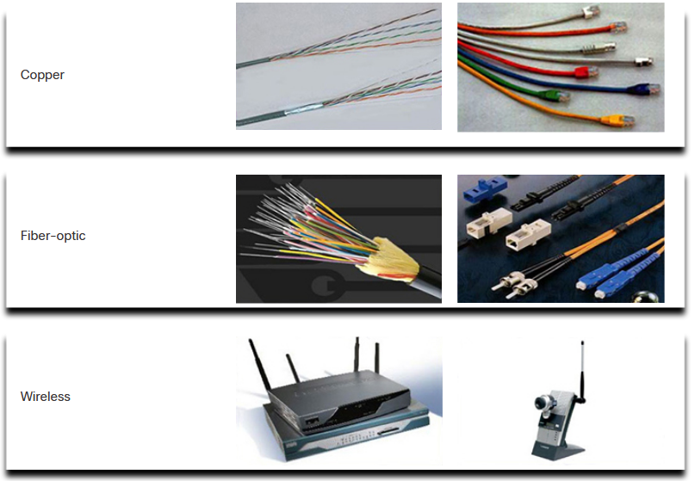
Componentes de rede Meio fĩsico de rede
A comunicação através de uma rede é transmitida por um meio que permite a uma mensagem se deslocar da origem até o destino.
Tipos de mídia | Descrição
Fios metálicos dentro de cabos | Usa impulsos elétricos
Fibras de vidro ou plástico nos cabos (cabo de fibra óptica) | Usa pulsos de luz.
Transmissão sem fio | Usa modulação de frequências específicas de ondas eletromagnéticas.
Notes:
1 – As redes de hoje
1.2 - Componentes de rede
1.2.5 — Mídia de rede
1.2.6 - Verifique sua compreensão - Componentes de rede

Slide 11
1.3 Representações e topologias de rede
Notes:
1 – As redes de hoje
1.3 – Representações e topologias de rede

Slide 12
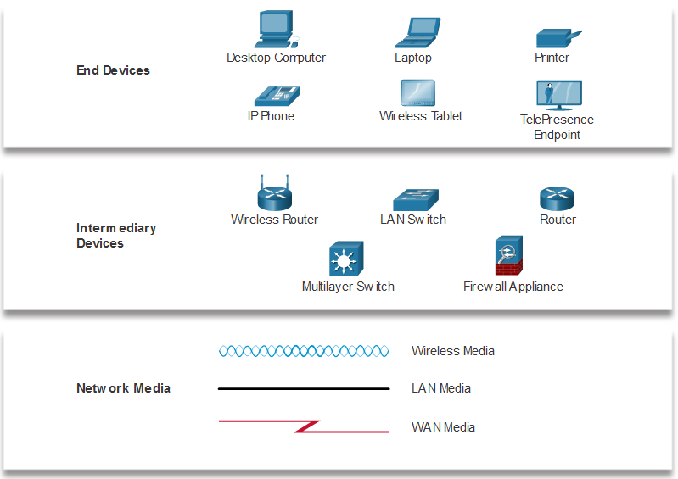
Representações e topologias de rede Representações de Rede
Os diagramas de rede, muitas vezes chamados de diagramas de topologia, usam símbolos para representar os dispositivos na rede.
Os termos importantes a serem conhecidos incluem:
Placa de rede
Porta Física
Interface
Nota: Freqüentemente, os termos porta e interface são usados de forma intercambiável
Notes:
1 – As redes de hoje
1.3 – Representações e topologias de rede
1.3.1 – Representações de Rede

Slide 13
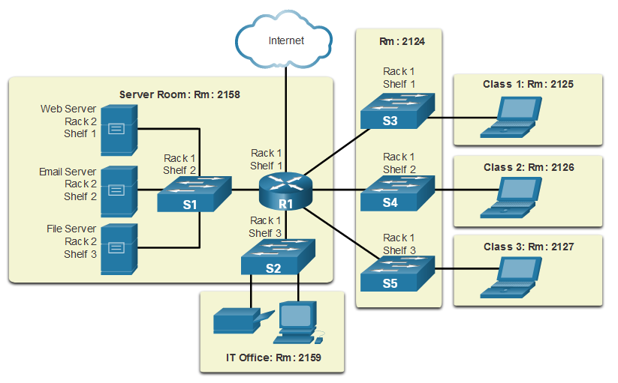
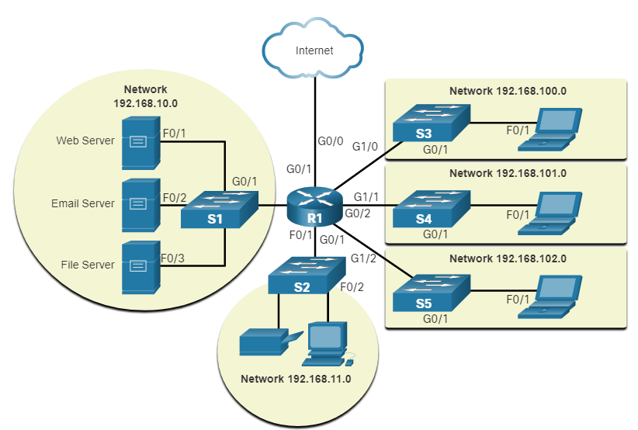
Representações e topologias de rede Diagramas de topologia
Os diagramas de topologia física ilustram a localização física de dispositivos intermediários e a instalação de cabos.
Os diagramas de topologia lógica ilustram dispositivos, portas e o esquema de endereçamento da rede.
Notes:
1 – As redes de hoje
1.3 – Representações e topologias de rede
1.3.2 - Diagramas de topologia
1.3.3 — Verifique o seu entendimento — Representação e topologias de rede

Slide 14
1.4 Tipos comuns de redes
Notes:
1 – As redes de hoje
1.4 – Tipos comuns de redes

Slide 15
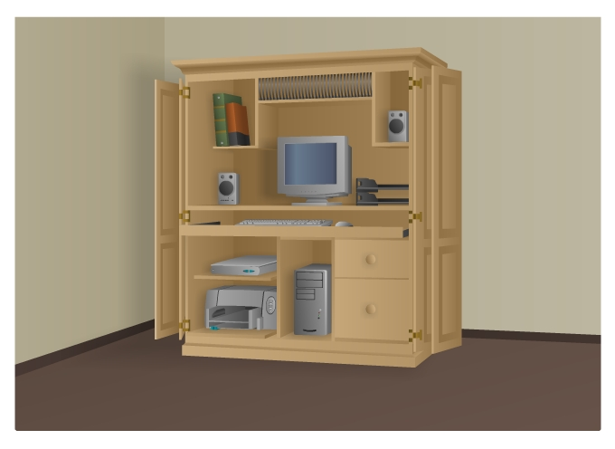
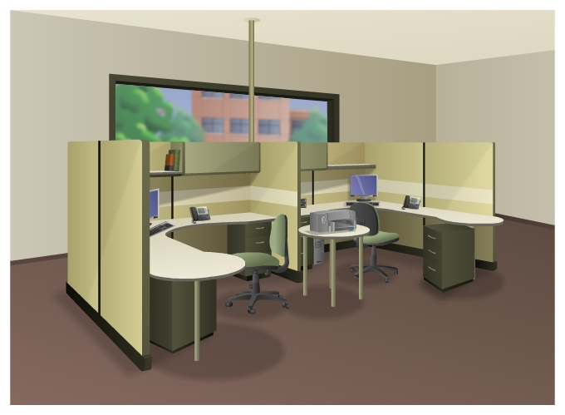
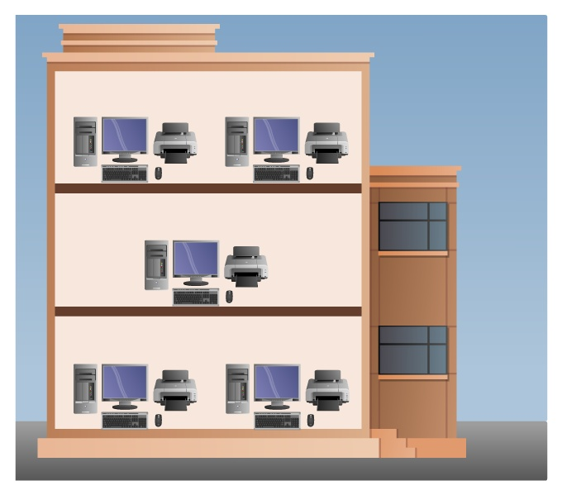
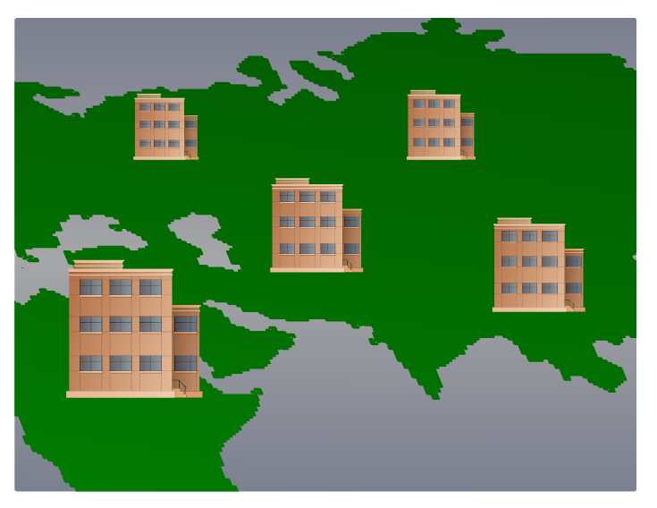
Tipos comuns de redes de vários tamanhos
Redes domésticas pequenas – conectam alguns computadores entre si e à Internet
Home office/home office pequenos – permite que o computador dentro de uma residência ou escritório remoto se conecte a uma rede corporativa
Redes médias a grandes – muitos locais com centenas ou milhares de computadores interconectados
Redes mundiais - conecta centenas de milhões de computadores em todo o mundo - como a Internet
Pequeno Home SOHO
Médio/Grande Mundo
Notes:
1 – As redes de hoje
1.4 – Tipos comuns de redes
1.4.1 – Redes de vários tamanhos

Slide 16
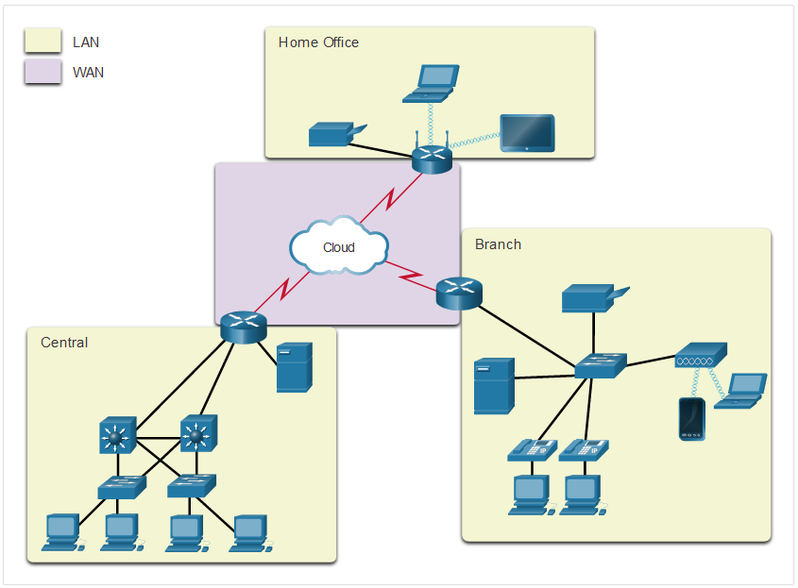
Tipos comuns de redes LANs e WANs
As infra-estruturas de rede variam muito em termos de:
Tamanho da área coberta
Número de usuários conectados
Número e tipos de serviços disponíveis
Área de responsabilidade
Os dois tipos mais comuns de redes são:
LAN (Local Area Network, Rede local)
Rede de área ampla (WAN).
Notes:
1 – As redes de hoje
1.4 – Tipos comuns de redes
1.4.2 – LANs e WANs

Slide 17
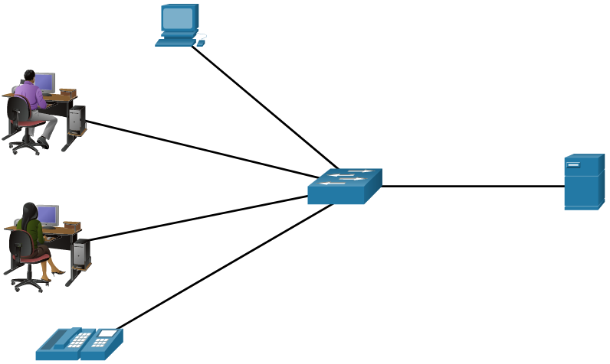
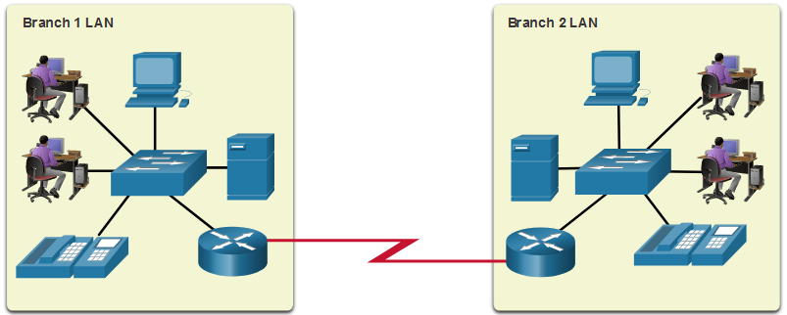
Tipos comuns de redes LANs e WANs (cont.)
Uma LAN é uma infraestrutura de rede que abrange uma pequena área geográfica.
Uma WAN é uma infraestrutura de rede que abrange uma ampla área geográfica.
LAN (Local Area Network) | WAN (Wide Area Network)
Interconecte dispositivos finais em uma área limitada. | Interconecte LANs em áreas geográficas amplas.
Administrado por uma única organização ou indivíduo. | Normalmente , umministrado por um ou maisprovedores de serviços.
Forneça largura de banda de alta velocidade aos dispositivos internos. | Geralmente, fornece links de velocidade mais lenta entre LANs.
Notes:
1 – As redes de hoje
1.4 – Tipos comuns de redes
1.4.2 — LANs e WANs (cont.)

Slide 18
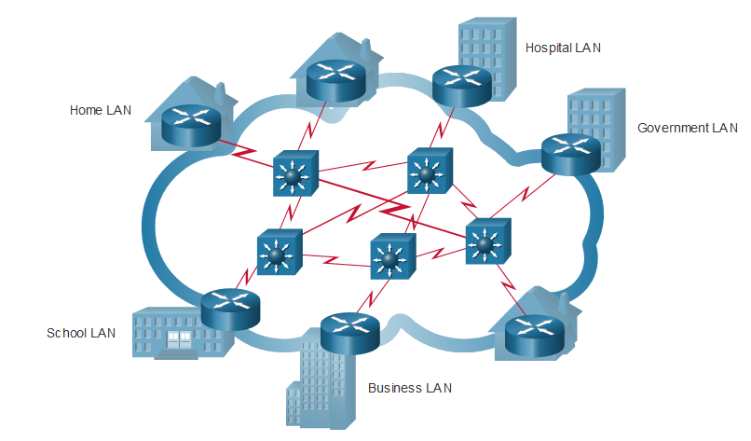
Tipos comuns de redes A Internet
A internet é uma coleção mundial de LANs e WANs interconectadas.
As LANs estão conectadas entre si usando as WANs.
As WANs podem usar fios de cobre, cabos de fibra ótica e transmissões sem fio.
A internet não é de propriedade de nenhum indivíduo ou grupo. Os seguintes grupos foram desenvolvidos para ajudar a manter a estrutura na internet:
IETF
ICANN
IAB
Notes:
1 – As redes de hoje
1.4 – Tipos comuns de redes
1.4.3 — A Internet

Slide 19
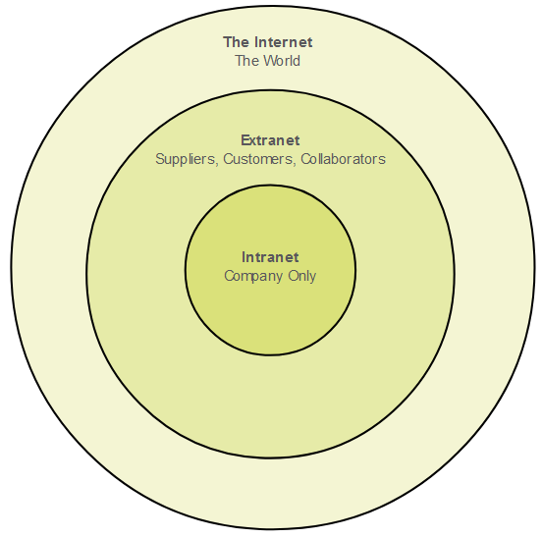
Tipos comuns de intranets e extranetsde redes
Uma intranet é uma coleção particular de LANs e WANs internas a uma organização que deve ser acessível apenas aos membros da organização ou a outras pessoas com autorização.
Uma empresa pode usar uma Extranet para fornecer acesso seguro à sua rede aos indivíduos que trabalham em diferentes empresas, mas precisam acessar os dados em sua rede.
Notes:
1 – As redes de hoje
1.4 – Tipos comuns de redes
1.4.4 – Intranets e Extranets
1.4.5 - Verifique sua compreensão - Tipos comuns de redes

Slide 20
1.5 Conexões à Internet
Notes:
1 – As redes de hoje
1.5 – Conexões à Internet

Slide 21
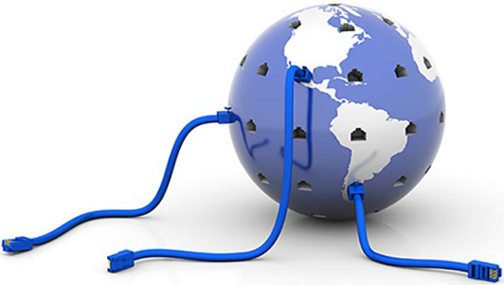
Conexões à Internet Tecnologias de acesso à Internet
Existem várias maneiras de conectar usuários e organizações à Internet:
Os serviços populares para usuários domésticos e pequenos escritórios incluem cabo de banda larga, linha de assinante digital banda larga (DSL), WANs sem fio e serviços móveis.
As empresas precisam de conexões mais rápidas para oferecer suporte a telefones IP, videoconferência e armazenamento de data center.
As interconexões de nível empresarial são geralmente fornecidas por provedores de serviços (SP) e podem incluir: DSL empresarial, linhas dedicadas e Metro Ethernet.
Notes:
1 – As redes de hoje
1.5 – Conexões à Internet
1.5.1 – Tecnologias de acesso à internet

Slide 22
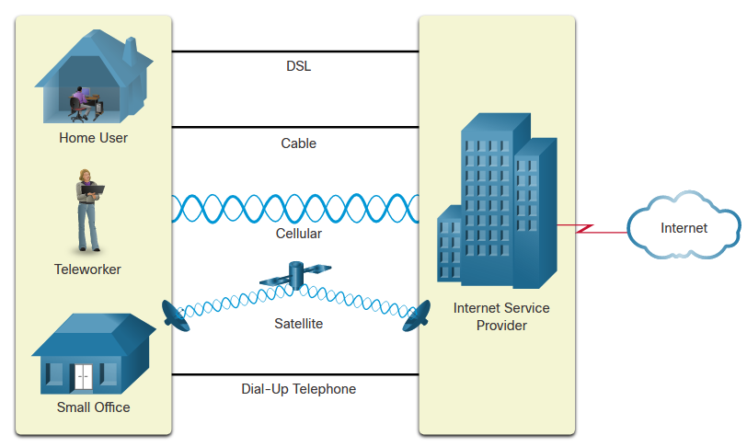
Conexões à Internet Conexões à Internet para residências e pequenos escritórios
Conexão | Descrição
Cabo | Internet de alta largura de banda, sempre ativada, oferecida por provedores de serviços de televisão a cabo.
DSL | alta largura de banda, sempre ativada, conexão à Internet que passa por uma linha telefônica.
Celular | usa uma rede de telefone celular para se conectar à internet.
Satélite | maior benefício para áreas rurais sem provedores de serviços de Internet.
Conexão discada (dial-up) | uma opção barata e de baixa largura de banda usando um modem.
Notes:
1 – As redes de hoje
1.5 – Conexões à Internet
1.5.2 – Conexões com a Internet para residências e pequenos escritórios

Slide 23
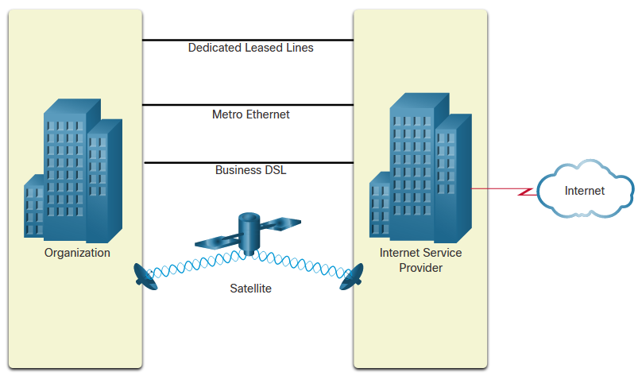
Conexões à Internet Conexões Corporativas com a Internet
As conexões de negócios corporativas podem exigir:
maior largura de banda
conexões dedicadas
serviços gerenciados
Tipo de conexão | Descrição
Linha dedicada privada | Esses são circuitos reservados na rede do provedor de serviços que conectam escritórios distantes com redes privadas de voz e / ou dados.
Ethernet WAN | Isso estende a tecnologia de acesso à LAN na WAN.
DSL | O DSL comercial está disponível em vários formatos, incluindo SDSL (Symmetric Digital Subscriber Lines).
Satélite | Isso pode fornecer uma conexão quando uma solução com fio não está disponível.
Notes:
1 – As redes de hoje
1.5 – Conexões à Internet
1.5.3 – Conexões corporativas com a Internet

Slide 24
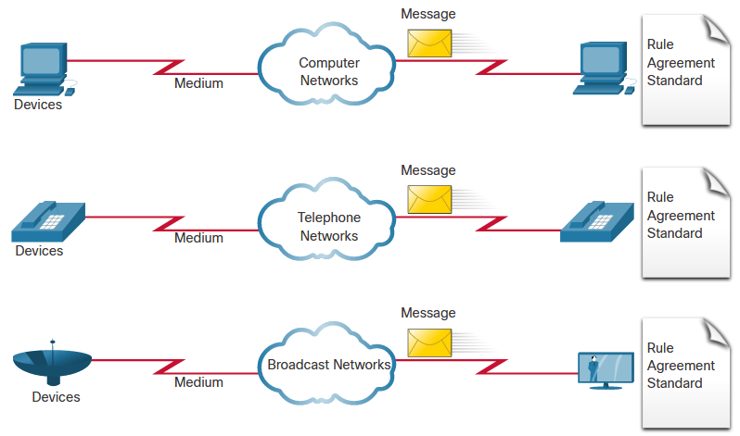
Conexões à Internet A Rede Convergente
Antes das redes convergentes, uma organização teria sido conectada separadamente para telefone, vídeo e dados. Cada uma dessas redes usaria tecnologias diferentes para transmitir o sinal.
Cada uma destas tecnologias utilizaria um conjunto diferente de regras e normas.
Notes:
1 – As redes de hoje
1.5 – Conexões à Internet
1.5.5 - A rede convergente

Slide 25
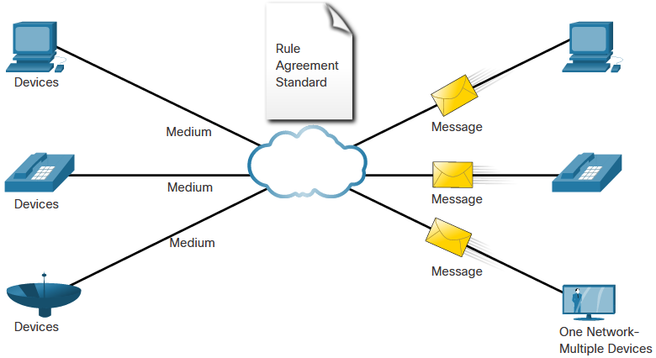
Conexões à Internet A Rede Convergente (Cont.)
As redes de dados convergentes transportam vários serviços em um link, incluindo:
dados
Voz
Vídeo
As redes convergentes podem fornecer dados, voz e vídeo na mesma infraestrutura de rede. A infraestrutura de rede usa o mesmo conjunto de regras e normas.
Notes:
1 – As redes de hoje
1.5 – Conexões à Internet
1.5.5 — A Rede Convergente (Cont.)

Slide 26
Conexões à Internet Vídeo - Baixe e instale o Packet Tracer
Este vídeo irá demonstrar o processo de download e instalação do Packet Tracer.
Notes:
1 – As redes de hoje
1.5 – Conexões à Internet
1.5.5 – Vídeo - Baixe e instale o Packet Tracer

Slide 27
Conexões à Internet Vídeo - Introdução ao Cisco Packet Tracer
Este vídeo aborda o seguinte:
Navegar na interface Packet Tracer
Personalizar a interface do Packet Tracer
Notes:
1 – As redes de hoje
1.5 – Conexões à Internet
1.5.6 — Vídeo — Introdução ao Cisco Packet Tracer

Slide 28
Conexões à Internet Packet Tracer – Representação de rede
Neste Packet Tracer, você fará o seguinte:
O modelo de rede nesta atividade incorpora muitas das tecnologias que você aprenderá em seus estudos para o CCNA.
Observação: não é importante que você entenda tudo o que você vê e faz nesta atividade.
Notes:
1 – As redes de hoje
1.5 – Conexões à Internet
1.5.7 – Packet Tracer – Representação da Rede

Slide 29
1.6 Redes confiáveis
Notes:
1 – As redes de hoje
1.6 – Redes confiáveis

Slide 30
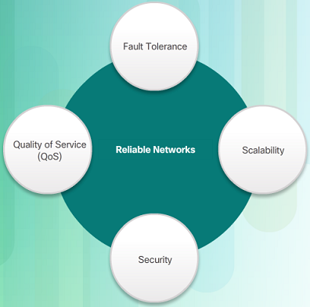
Rede confiável Arquitetura de rede
A arquitetura de rede refere-se a tecnologias que apoiam a infraestrutura responsável por transferir os dados através da rede.
Há quatro características básicas que as arquiteturas subjacentes precisam abordar para atender às expectativas do usuário:
Tolerância a falhas
Escalabilidade
Qualidade de serviço (QoS)
Segurança
Notes:
1 – As redes de hoje
1.6 – Redes confiáveis
1.6.1 - Arquitetura de rede

Slide 31
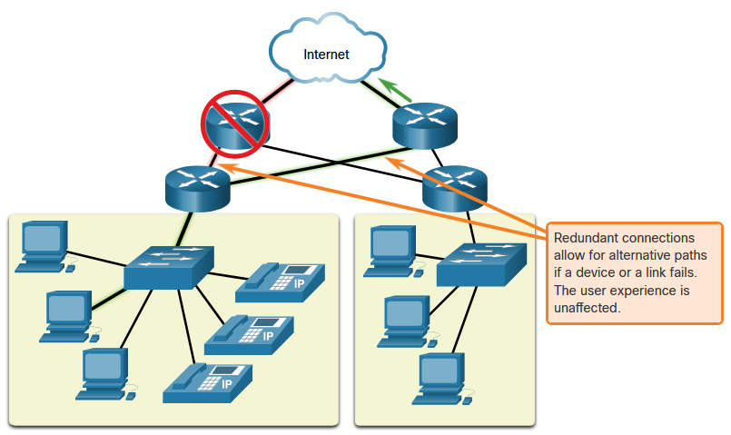
Rede confiável Tolerância ao erro
Uma rede tolerante a falhas limita o impacto de uma falha, ao limitar o número de dispositivos afetados. Vários caminhos são necessários para tolerância a falhas.
As redes confiáveis fornecem redundância implementando uma rede comutada por pacotes:
O switch de pacotes divide os dados do tráfego em pacotes que são roteados por uma rede.
Cada pacote, teoricamente, pode levar um caminho até o destino diferente.
Isso não é possível com redes de switch de circuitos que estabelecem circuitos dedicados.
Notes:
1 – As redes de hoje
1.6 – Redes confiáveis
1.6.2 - Tolerância a falhas

Slide 32
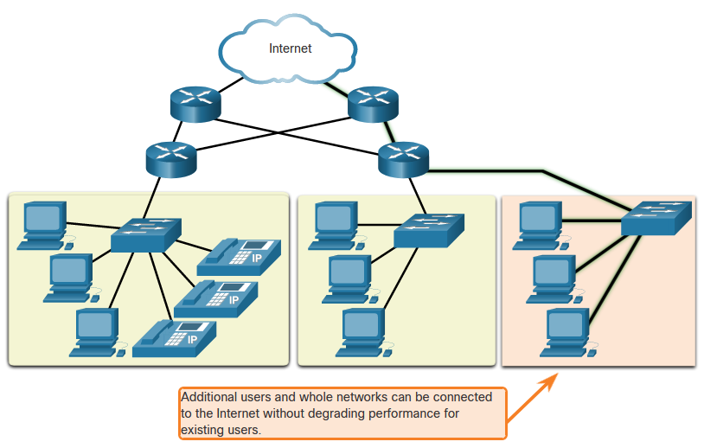
Rede confiável Escalabilidade
Uma rede escalável pode se expandir de modo rápido e fácil para comportar novos usuários e aplicações, sem causar impacto no desempenho dos serviços fornecidos aos usuários atuais.
Os designers de rede seguem normas e protocolos aceitos para tornar as redes escaláveis.
Notes:
1 – As redes de hoje
1.6 – Redes confiáveis
1.6.3 - Escalabilidade

Slide 33
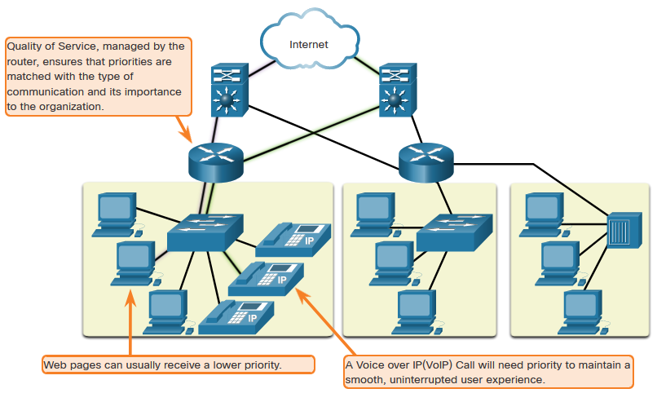
Rede confiável Qualidade de serviço
As transmissões de vídeo ao vivo e de voz requerem expectativas mais altas para esses serviços sendo entregues.
Você já assistiu a um vídeo ao vivo com intervalos e pausas constantes? Isso acontece quando há uma maior demanda por largura de banda que a disponível – e o QoS não está configurado.
Qualidade de serviço (QoS, Quality of Service) é o mecanismo principal usado para assegurar a entrega confiável do conteúdo para todos os usuários.
Com uma política de QoS em vigor, o roteador pode gerenciar mais facilmente o fluxo de dados e o tráfego de voz.
Notes:
1 – As redes de hoje
1.6 – Redes confiáveis
1.6.4 - Qualidade de serviço

Slide 34
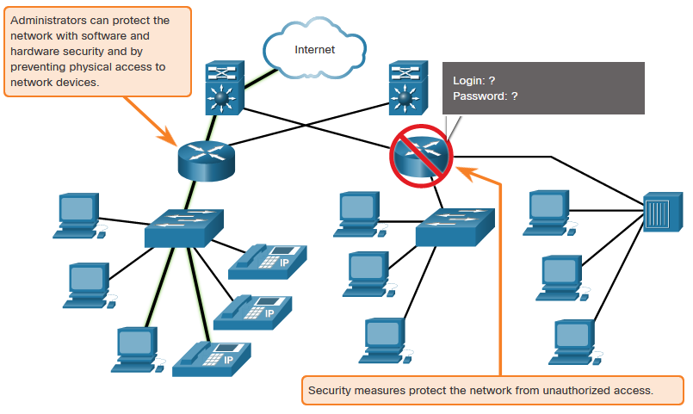
Rede confiável Segurança de rede
Existem dois tipos principais de segurança da rede que devem ser abordados:
Segurança de infraestrutura de rede
Segurança física dos dispositivos de rede
Impedindo o acesso não autorizado aos dispositivos
Segurança da Informação.
Proteção de informações ou dados transmitidos pela rede
Três metas de segurança da rede:
Confidencialidade – somente os destinatários desejados podem ler os dados
Integridade – garantia de que os dados não foram alterados durante a transmissão
Disponibilidade – garantia de que os usuários autorizados terão acesso pontual e confiável aos dados
Notes:
1 – As redes de hoje
1.6 – Redes confiáveis
1.6.5 — Segurança de rede
1.6.6 — Verifique seu entendimento — Redes confiáveis

Slide 35
1.7 Tendências de rede
Notes:
1 – As redes de hoje
1.7 – Tendências de rede

Slide 36
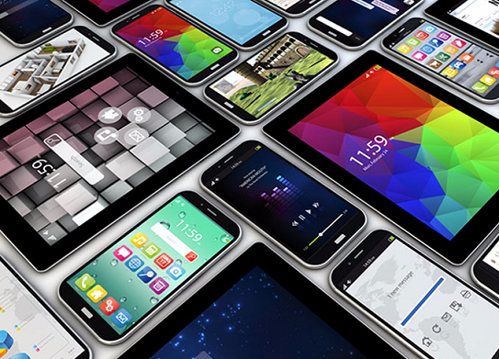
Tendências de rede Tendências recentes
A função da rede deve ser ajustada e transformada continuamente para acompanhar as novas tecnologias e dispositivos de usuário final à medida que eles entram no mercado de forma constante.
Várias novas tendências de rede que afetam as empresas e os consumidores:
BYOD (Bring Your Own Device)
Colaboração on-line
Comunicação por vídeo
Computação em nuvem
Notes:
1 – As redes de hoje
1.7 – Tendências de rede
1.7.1 — Tendênciasrecentes

Slide 37
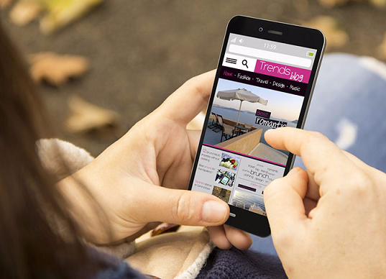
Tendências de rede Traga seu próprio aparelho
Traga seu próprio dispositivo (BYOD) permite que os usuários usem seus próprios dispositivos, dando-lhes mais oportunidades e maior flexibilidade.
O BYOD permite que os usuários finais tenham liberdade para usar ferramentas pessoais, acessar informações e se comunicar usando seus:
Notebooks
Netbooks
Tablets
Smartphones
E-readers
BYOD significa o uso de qualquer dispositivo, de qualquer propriedade e em qualquer lugar.
Notes:
1 – As redes de hoje
1.7 – Tendências de rede
1.7.2 - Traga seu próprio dispositivo (BYOD)

Slide 38
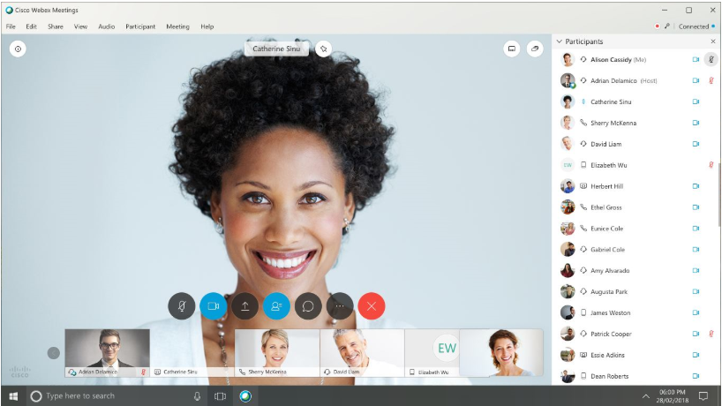
Tendências de rede Colaboração Online
Colabore e trabalhe com outras pessoas na rede em projetos conjuntos.
As ferramentas de colaboração, incluindo o Cisco WebEx (mostrado na figura), oferecem aos usuários uma maneira de conectar e interagir instantaneamente.
A colaboração é uma prioridade muito alta para no mundo corporativo e acadêmico.
Cisco Webex Teams é uma ferramenta de colaboração multifuncional.
envie mensagens instantâneas
postar imagens
postar vídeos e links
Notes:
1 – As redes de hoje
1.7 – Tendências de rede
1.7.3 – Colaboração on-line

Slide 39
Tendências de rede Comunicação por vídeo
Chamadas de vídeo são feitas para qualquer pessoa, independentemente de onde eles estão localizados.
A videoconferência é uma ferramenta poderosa para se comunicar com outras pessoas.
O vídeo está se tornando um requisito crítico para uma colaboração eficaz.
Cisco TelePresence poderes é uma maneira de trabalhar onde todos, em todos os lugares.
Notes:
1 – As redes de hoje
1.7 – Tendências de rede
1.7.4 - Comunicação por vídeo

Slide 40
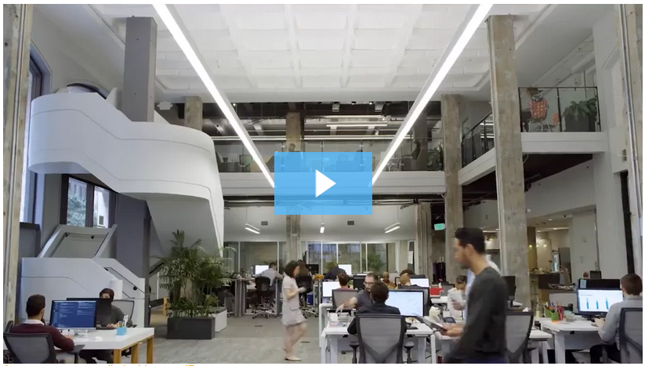
Vídeo de Tendências de Rede — Cisco WebEx para Huddles
Notes:
1 – As redes de hoje
1.7 – Tendências de rede
1.7.5 — Vídeo — Cisco WebEx para Huddles

Slide 41
Tendências de rede Computação em nuvem
A computação em nuvem nos permite armazenar arquivos pessoais ou fazer backup de nossos dados em servidores pela Internet.
Os aplicativos também podem ser acessados usando a Nuvem.
Permite que as empresas entregem a qualquer dispositivo em qualquer lugar do mundo.
A computação em nuvem é possível devido aos data centers.
Empresas menores que não podem arcar com seus próprios data centers, alugar serviços de armazenamento e servidor de maiores empresas de data center na nuvem.
Notes:
1 – As redes de hoje
1.7 – Tendências de rede
1.7.6 - Computação em nuvem

Slide 42
Tendências de rede Computação em nuvem (Cont.)
Quatro tipos de nuvens:
Nuvens Públicas
Disponível para o público em geral através de um modelo de pagamento por uso ou gratuitamente.
Nuvens Particulares
Destinado a uma organização ou entidade específica, como o governo.
Nuvens Híbridas
Com dois ou mais tipos de nuvem – por exemplo, parte personalizada e parte pública.
Cada parte permanece um objeto distintivo, mas as duas estão conectadas usando a mesma arquitetura.
Nuvens personalizadas
Criado para atender às necessidades de um setor específico, como assistência médica ou mídia.
Pode ser privado ou público.
Notes:
1 – As redes de hoje
1.7 – Tendências de rede
1.7.6 — Computação em nuvem (Cont.)

Slide 43
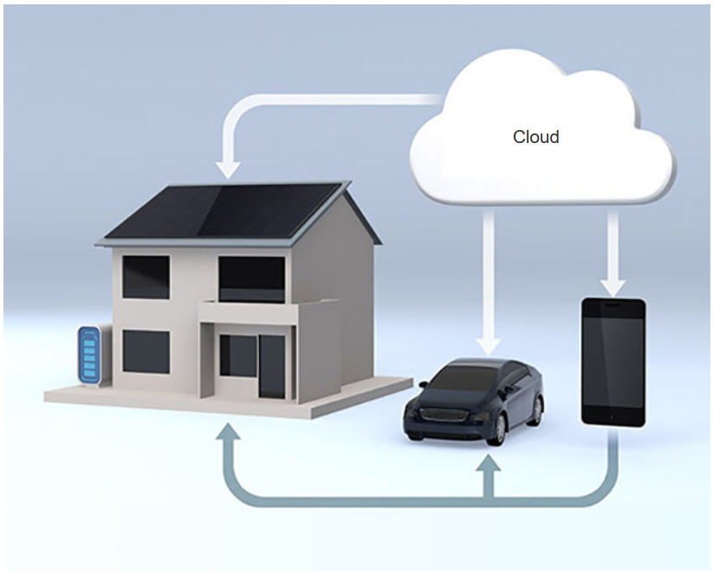
Tendências de rede Tendências tecnológicas em casa
A tecnologia residencial inteligente é uma tendência crescente que permite a integração dela em dispositivos de uso diário e, assim, a interconexão com outros dispositivos.
Os fornos podem saber a que horas deve ser preparada uma refeição para você ao comunicarem-se com a sua agenda sobre a hora agendada para você voltar para casa.
Atualmente, a tecnologia de casa inteligente está sendo desenvolvida para todos os cômodos de uma casa.
Notes:
1 – As redes de hoje
1.7 – Tendências de rede
1.7.7 - Tendências tecnológicas em casa

Slide 44
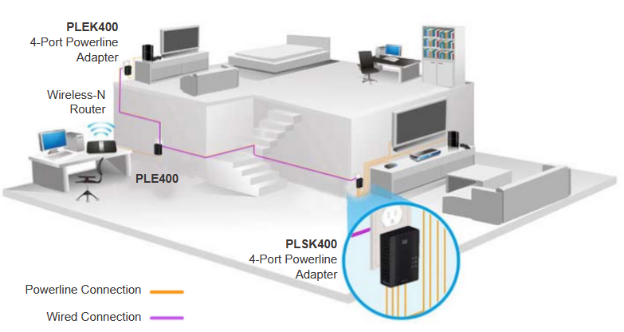
Tendências de rede Rede Powerline
A rede Powerline pode permitir que os dispositivos se conectem a uma LAN, onde os cabos de rede de dados ou comunicações sem fio não são uma opção viável.
Usando um adaptador padrão powerline, os dispositivos podem se conectar à LAN onde quer que haja uma tomada elétrica ao enviar dados em determinadas frequências.
A rede Powerline é especialmente útil quando os pontos de acesso sem fio não conseguem alcançar todos os dispositivos em casa.
Notes:
1 – As redes de hoje
1.7 – Tendências de rede
1.7.8 – Rede powerline

Slide 45
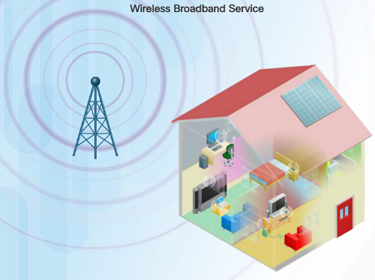
Tendências de rede Banda larga sem fio
Além do DSL e do cabo, a conexão sem fio é outra opção usada para conectar residências e pequenas empresas à Internet.
Mais comumente encontrado em ambientes rurais, um ISP sem fio (WISP) é um ISP que conecta os assinantes a designados access points ou hotspots.
A banda larga sem fio é outra solução para residências e pequenas empresas.
Usa a mesma tecnologia de celular de um Smartphone.
Uma antena é instalada fora da residência, fornecendo conectividade com ou sem fio para dispositivos na casa.
Notes:
1 – As redes de hoje
1.7 – Tendências de rede
1.7.9 – Banda larga sem fio
1.7.10 — Verifique seu entendimento — Tendências de rede

Slide 46
1.8 Segurança de rede
Notes:
1 – As redes de hoje
1.8 – Segurança de rede

Slide 47
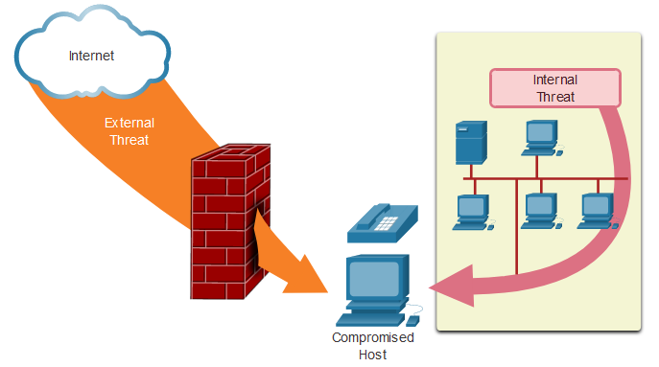
Segurança de rede Ameaças à segurança
A segurança de rede é parte integrante da rede, independentemente do tamanho dela.
A segurança da rede implementada deve levar em consideração o ambiente ao proteger os dados, mas ainda permitir a qualidade de serviço esperada da rede.
Proteger uma rede envolve muitos protocolos, tecnologias, dispositivos, ferramentas e técnicas para proteger dados e reduzir ameaças.
Vetores de ameaça podem ser internos ou externos.
Notes:
1 – As redes de hoje
1.8 – Segurança de rede
1.8.1 - Ameaças à segurança

Slide 48
Segurança de rede Ameaças à segurança (Cont.)
Ameaças externas:
Vírus, worms e cavalos de Troia
Spyware e adware
Ataques de dia zero
Ataques de Ator Ameaça
Ataques de negação de serviço
Interceptação e roubo de dados
Roubo de identidade
Ameaças internas:
dispositivos perdidos ou roubados
uso indevido acidental por funcionários
funcionários maliciosos
Notes:
1 – As redes de hoje
1.8 – Segurança de rede
1.8.1 – Ameaças à segurança (Cont.)

Slide 49
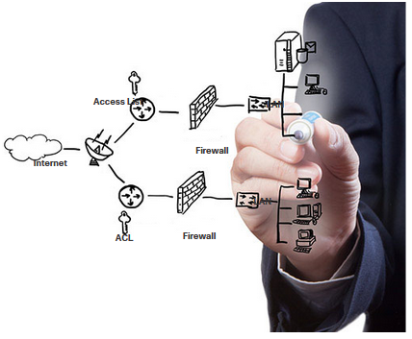
Segurança de rede Soluções de Segurança
A segurança deve ser implementada em várias camadas, com uso de mais de uma solução.
Componentes de segurança da rede doméstica ou da pequena empresa:
O software antivírus e antispyware deve ser instalado nos dispositivos finais.
Filtragem de firewall usada para bloquear o acesso não autorizado à rede.
Notes:
1 – As redes de hoje
1.8 – Segurança de rede
1.8.2 - Soluções de segurança

Slide 50
Segurança de rede Soluções de Segurança (Cont.)
As redes maiores têm requisitos de segurança adicionais:
Sistema de firewall dedicado
ACLs (Access control lists, listas de controle de acesso)
IPS (Intrusion prevention systems, sistemas de prevenção de intrusão)
Redes privadas virtuais (VPN)
O estudo da segurança de rede começa com um entendimento claro da infra-estrutura de comutação e roteamento subjacente.
Notes:
1 – As redes de hoje
1.8 – Segurança de rede
1.8.2 - Soluções de segurança (Cont.)
1.8.3 - Verifique sua compreensão - Segurança de rede

Slide 51
1.9 O profissional de TI
Notes:
1 – As redes de hoje
1.9 - O profissional de TI

Slide 52
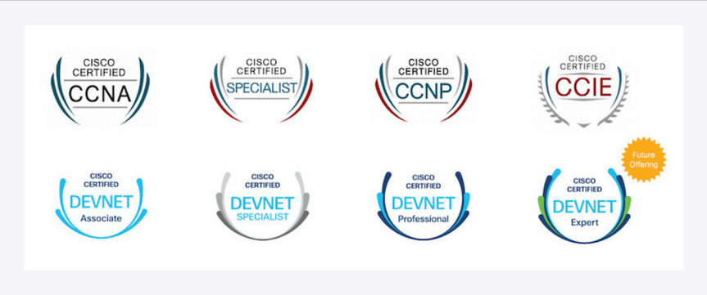
A CCNAprofissional de TI
A certificação Cisco Certified Network Associate (CCNA):
demonstra que você tem um conhecimento de tecnologias fundamentais
garante que você permaneça relevante com as habilidades necessárias para a adoção de tecnologias de próxima geração.
O novo foco da CCNA:
Tópicos de base e segurança de IP
Wireless, virtualização, automação e programação de rede.
Novas certificações DevNet nos níveis de associado, especialista e profissional para validar as habilidades de desenvolvimento de software.
A certificação especializada valida suas habilidades de acordo com seu papel e interesses profissionais.
Notes:
1 – As redes de hoje
1.9 - O profissional de TI
1.9.1 - CCNA
Diagrama de https://newsroom.cisco.com/press-release-content?type=webcontent&articleId=1993077

Slide 53

Ostrabalhos derede profissionais deTI
Em www.netacad.com você pode clicar no menu Carreiras e, em seguida, selecionar Oportunidades de emprego.
Encontre oportunidades de emprego usando o Talent Bridge Matching Engine.
Procure empregos na Cisco, parceiros e distribuidores da Cisco que procuram alunos e ex-alunos da Cisco Networking Academy.
Notes:
1 – As redes de hoje
1.9 - O profissional de TI
1.9.2 — Trabalhos em rede

Slide 54
O profissional de TI Laboratório - Pesquisando oportunidades de trabalho em TI e redes
Neste laboratório, você completará os seguintes objetivos:
Pesquisar oportunidades de trabalho
Refletir sobre a pesquisa
Notes:
1 – As redes de hoje
1.9 - O profissional de TI
1.9.3 – Laboratório - Pesquisando oportunidades de trabalho em TI e redes

Slide 55
1.10 - Módulo Prática e Quiz
Notes:
1 – As redes de hoje
1.10 - Módulo Prática e Quiz

Slide 56
Módulo Prática e Quiz O que aprendi neste módulo?
Através do uso de redes, estamos conectados como nunca antes.
Todos os computadores que estão conectados a uma rede e participam diretamente da comunicação em rede são classificados como hosts.
Os diagramas de redes geralmente usam símbolos para representar os diferentes dispositivos e conexões que compõem uma rede.
Um diagrama fornece uma maneira fácil de entender como os dispositivos se conectam em uma rede grande.
Os dois tipos de infraestruturas de rede são as redes locais (LANs) e as redes de longa distância (WANs).
As conexões à Internet SOHO incluem telefone a cabo, DSL, celular, satélite e dial-up.
As conexões de internet de negócios incluem Linha Leased Dedicated, Metro Ethernet, Business DSL e Satellite.
Notes:
1 – As redes de hoje
1.10 - Módulo Prática e Quiz
1.10.1 – O que eu aprendi neste módulo?

Slide 57
Módulo Prática e Quiz O que aprendi neste módulo? (Cont.)
Arquitetura de rede refere-se às tecnologias que suportam a infraestrutura e os serviços e regras ou protocolos programados que movem dados pela rede.
Existem quatro características básicas da arquitetura de rede: Tolerância a falhas, Escalabilidade, Qualidade de Serviço (QoS) e Segurança.
Tendências recentes de rede que afetam organizações e consumidores: Traga seu próprio dispositivo (BYOD), colaboração on-line, comunicações de vídeo e computação em nuvem.
Existem várias ameaças externas e internas comuns às redes.
Redes maiores e redes corporativas usam antivírus, antispyware e filtragem por firewall, mas também têm outros requisitos de segurança: sistemas de firewall dedicados, listas de controle de acesso (ACL), sistemas de prevenção de intrusões (IPS) e redes privadas virtuais (VPN)
A certificação Cisco Certified Network Associate (CCNA) demonstra seu conhecimento sobre tecnologias fundamentais.
Notes:
1 – As redes de hoje
1.10 - Módulo Prática e Quiz
1.10.1 – O que eu aprendi neste módulo? (Cont.)
1.10.2 – Quiz do Módulo

Slide 58
Módulo 1: Novos termos e comandos
Peer-to-Peer Compartilhamento de arquivos Small Office/Home Office ou SOHO Redes médias a grandes Servidor Cliente Rede Peer-to-Peer Dispositivo final Dispositivo intermediário Meio Placa de rede Porta Física Interface Diagrama de topologia física | Diagrama de topologia lógica LAN (Local Area Network, Rede local) Rede de longa distância (WAN) Internet Intranet Extranet Internet ISP (Internet service provider, provedor de Internet) Redes convergidas Arquitetura de rede Rede tolerante a falhas Packet-switched network (rede com switch de pacotes) Rede de switch de circuitos Rede escalável Qualidade de serviço (QoS) | Largura de banda da rede Traga seu próprio dispositivo (BYOD) Colaboração Computação em nuvem Nuvens privadas Nuvens híbridas Nuvens públicas Nuvens personalizadas Data center Tecnologia residencial inteligente Rede powerline Provedor de Internet Sem Fio (WISP) Arquitetura de rede
Notes:
1 – As redes de hoje
Novos termos e comandos

